Slide 1
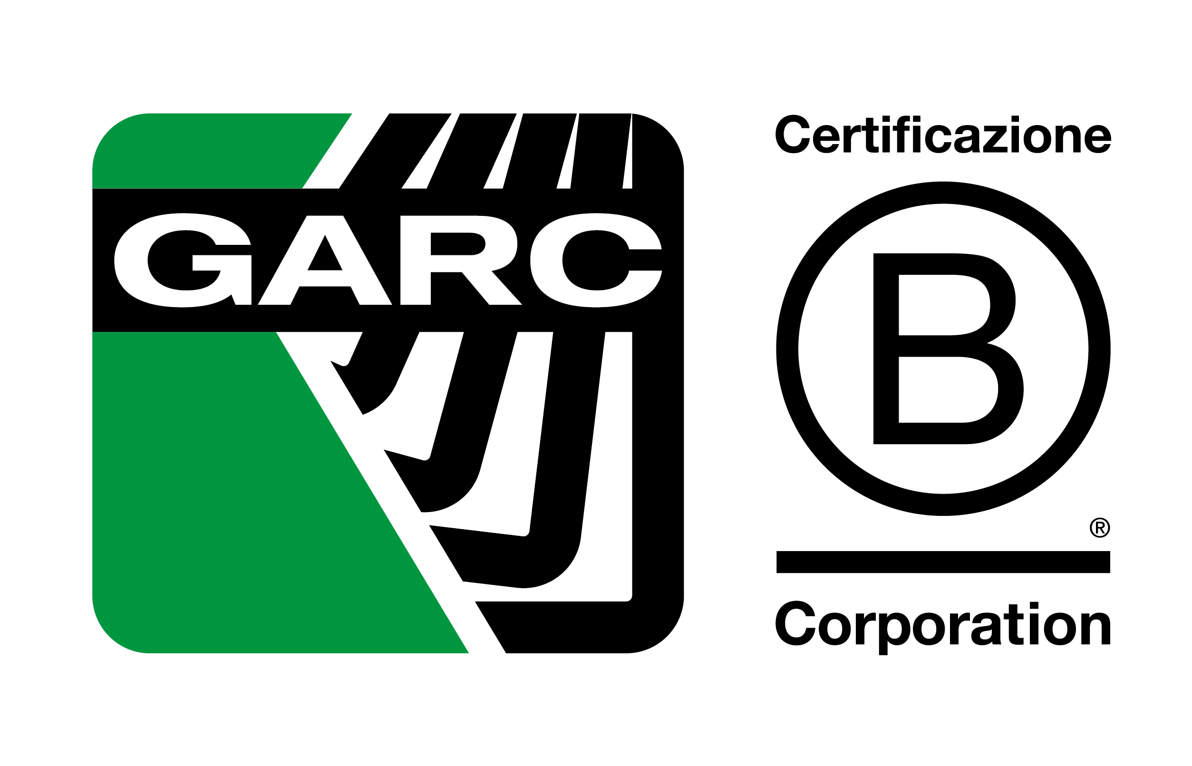

La digitalizzazione del cantiere:
QR code e Security Pass Control
Il Gruppo Industriale GARC considera la digitalizzazione un elemento strategico per migliorare le prestazioni aziendali, anche in campo ambientale e di salute e sicurezza sul lavoro, nonché per ottimizzare l’utilizzo delle risorse e l’organizzazione interna in termini di efficacia ed efficienza.
Nel settore dell’edilizia la “digitalizzazione dei cantieri” e la smaterializzazione dei documenti cartacei offre diversi vantaggi:
riduzione dei costi;
verifica di idoneità tecnico professionale più efficacie e controllo degli accessi al luogo di lavoro;
efficace monitoraggio della conformità di mezzi, macchinari ed attrezzature;
miglioramento delle performance in materia di Salute e Sicurezza sul luogo di lavoro;
miglioramento delle performance in materia di produzione di rifiuti, sostenibilità e tutela dell’ambiente.
ottimizzazione dei tempi, delle risorse e degli spazzi;
maggiore fruibilità delle informazioni e accessibilità dei documenti digitalizzati;
Assecondare la propensione all’adozione di strumenti tecnologicamente avanzati, valorizzando le strategie di digitalizzazione dell’organizzazione, oltre ad essere un elemento distintivo sul mercato, consente lo sviluppo delle competenze del personale e aumenta la capacità di attrarre talenti e di proporre ai Clienti/Committenti soluzioni innovative.
La proprietà di questo documento è protetta ai termini di legge con divieto di riprodurlo o renderlo noto a Ditte concorrenti o a terzi, senza autorizzazione del gruppo GARC

Slide 2
La digitalizzazione del cantiere:
QR code e Security Pass Control
Il QR code è una "finestra" su di un archivio digitale di documenti informatici archiviati presso la rete aziendale, fruibile a tutti coloro che sono in possesso di uno smartphone dotato di linea dati.
La tecnologia descritta è già disponibile presso tutte le Unità Organizzative fisse e mobili, impianti del Gruppo Industriale GARC.
Il QR code può essere apposto:
sull'elmetto dell’operatore del Gruppo Industriale GARC, dando accesso alle informazioni relative al singolo operatore;
sul badge identificativo del personale delle aziende terze in subappalto, dando accesso alle informazioni relative al singolo lavoratore;
sui mezzi, macchinari, attrezzature e impianti per visualizzare la documentazione di accompagnamento e di conformità.

Slide 3
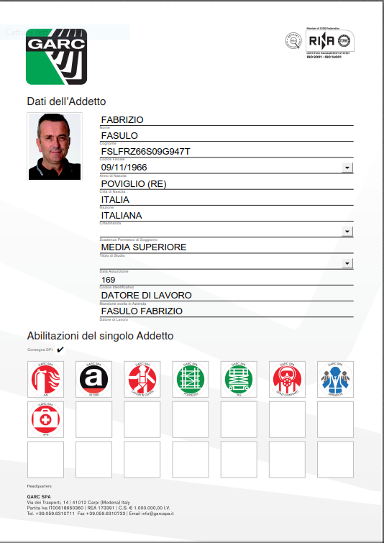
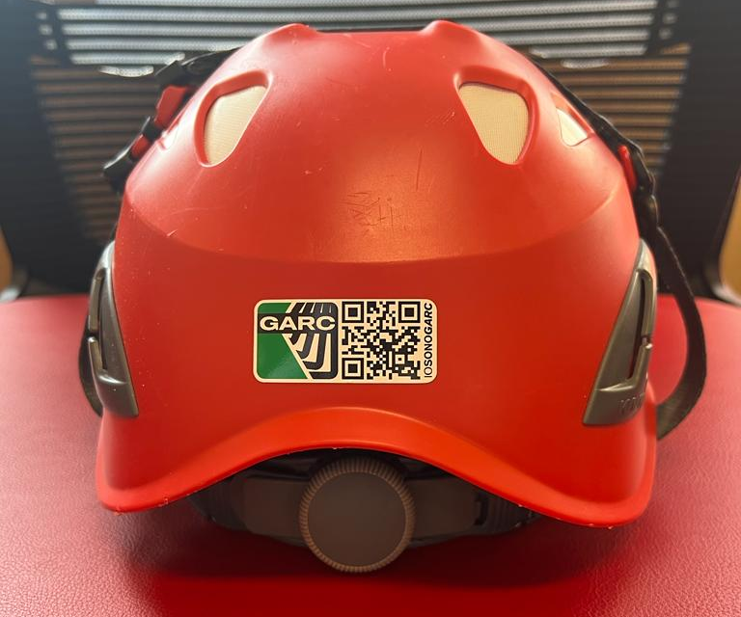

Il QR code dell’operatore del Gruppo Industriale GARC
L’elmetto di ogni addetto autorizzato all’accesso in cantiere, in un impianto o più in generale in luoghi di lavoro nei quali è esposto a rischi per la salute e la sicurezza sul luogo di lavoro per i quali è prescritto l’utilizzo dei DPI, è dotato di un QR code univoco che una volta inquadrato con la fotocamera di un normale smartphone o con app dedicate e gratuite, visualizza il profilo dell’operatore in formato pdf.
Sono visibili, in particolare:
i dati anagrafici del soggetto e la sua fotografia come da tesserino di riconoscimento (Art. 26, comma 8 del D.Lgs. 81/2008);
gli attestati formativi acquisiti con l’indicazione delle relative scadenze.
Da evidenziare che, coerentemente con gli obblighi in materia di Privacy e Protezione dati personali, di cui al GDPR n. 2016/679 e al D.Lgs. 10 agosto 2018 n. 101, l’estrema flessibilità del sistema adottato consente a ciascun operatore di decidere quali e quanti dati e informazioni rendere visibili.
Figura 1 - Elmetto dell'operatore del Gruppo Industriale GARC
Figura 2 - Riepilogo dati personali comuni di identificazione

Slide 4
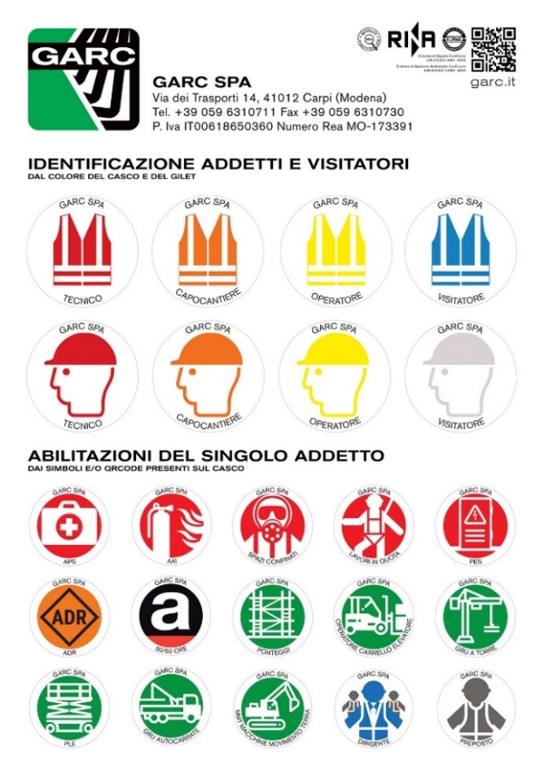
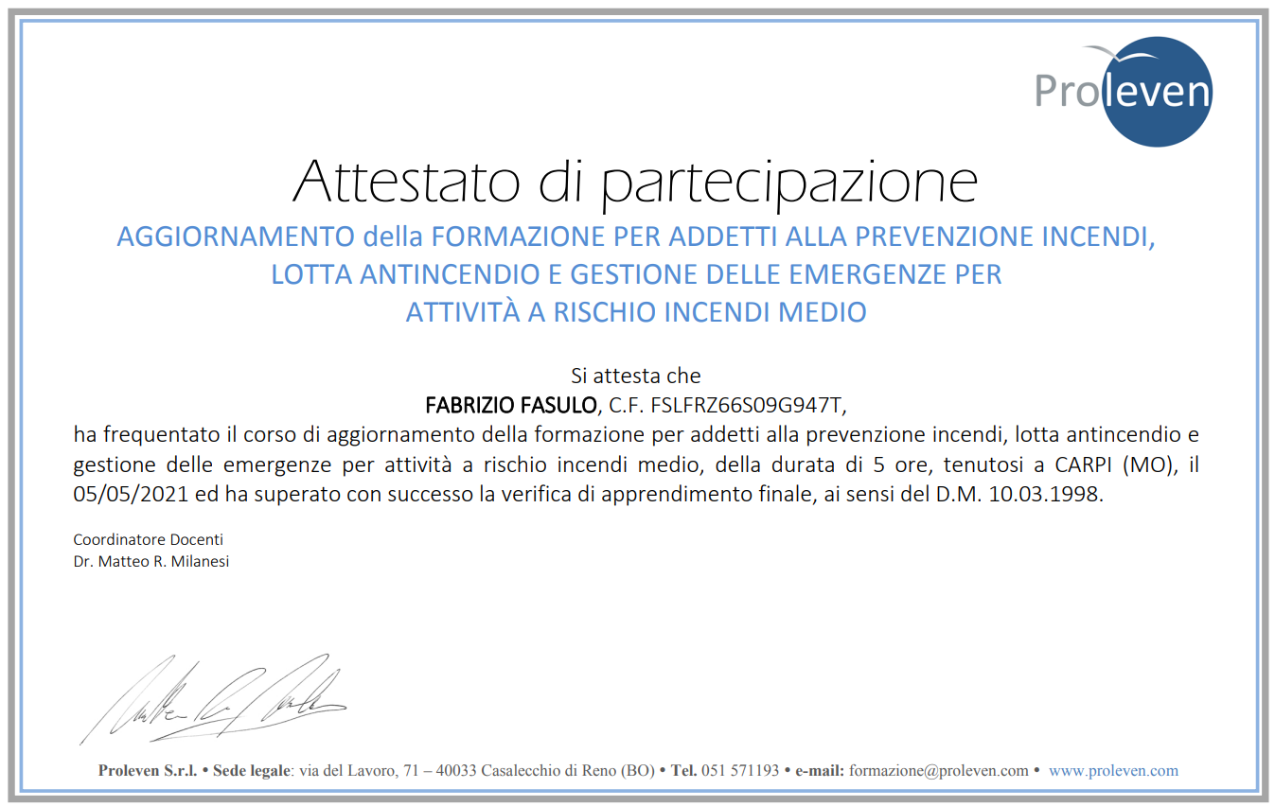
Il QR code dell’operatore del Gruppo Industriale GARC
Il profilo di ogni addetto è mantenuto aggiornato dal SPP sotto la responsabilità del DDL operando sui file presso la rete intranet aziendale. Inquadrando il QR code è possibile visualizzare rapidamente ed in qualsiasi momento la qualifica del personale impiegato nell’esercizio di attività in cantiere, accertando l’abilitazione necessaria.
Ciò che appare nella schermata dello smartphone, oltre ai dati personali comuni di identificazione del dipendente, sono le abilitazioni e/o attestati di cui è in possesso che si potranno scaricare, stampare e inviare tramite servizi di condivisione quali mail e WhatsApp.
Nella schermata immediatamente successiva è visibile la legenda per la comprensione dei simboli e le differenziazioni cromatiche di cantiere che permette a visitatori di identificare il ruolo del proprio interlocutore (tecnico, capo cantiere, operatore o visitatore).
Figura 3 - Esempio di attestato di partecipazione
Figura 4 - Simbologia e differenziazione cromatica

Slide 5
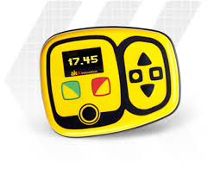
Il QR code del subappaltatore e il Security Pass Control
In seguito alla verifica dei documenti di idoneità tecnico professionale prevista dall’Art. 26 del D.Lgs. 81/2008 e dei documenti richiesti contestualmente al subappalto da parte dell’Ufficio aziendale preposto, è generato un badge di riconoscimento per ciascun addetto del subappaltatore, in più rispetto a quello previsto dall’Art. 26, comma 8 del D.Lgs. 81/2008 a carico del proprio DDL del subappaltatore. Sul badge è posto il QR code del singolo operatore del subappaltatore dal quale si accede direttamente alla cartella file nel gestionale in uso presso l’Ufficio Acquisti dove vengono archiviati i documenti del subappaltatore stesso.
Inquadrando il QR code i documenti disponibili sono i medesimi del punto precedente.
A completamento del processo di digitalizzazione, al fine di consentire l’accesso in cantiere solo al personale che ha superato positivamente la verifica di idoneità tecnica professionale, di cui all’Art. 26 D.Lgs. 81/2008, i documenti raccolti e digitalizzati per il QR code del subappaltatore possono essere assoggettati al Security Pass Control.
Il Security Pass Control è un sistema portatile “marcatempo” per la rilevazione degli accessi; abbinato ad un software gestionale che monitora le scadenze dei documenti “autorizzativi” del personale, il dispositivo consente di inibire l’accesso in cantiere a coloro che hanno “perso” i requisiti necessari.
Il Security Pass Control è un dispositivo mobile alimentato a corrente o a batteria, direttamente collegabile anche al PC tramite porta USB.
Figura 5 - Security Pass Control

Slide 6
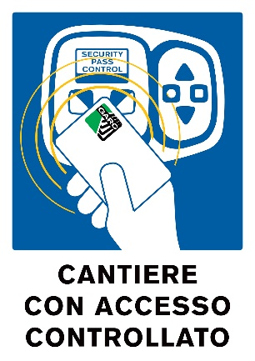
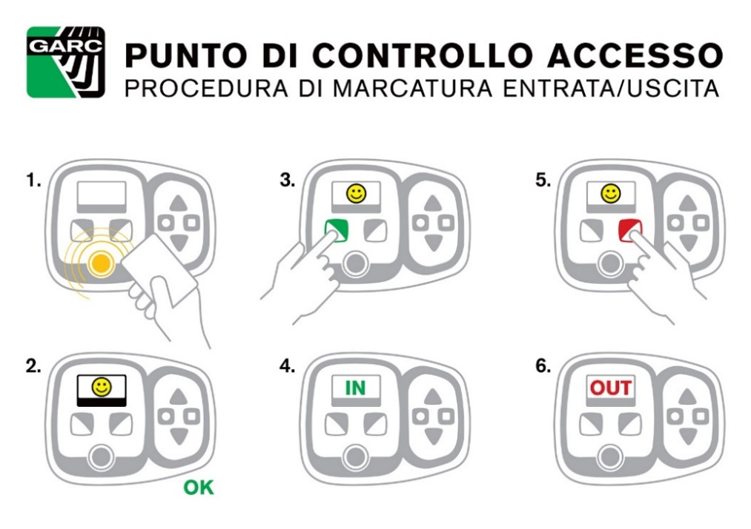
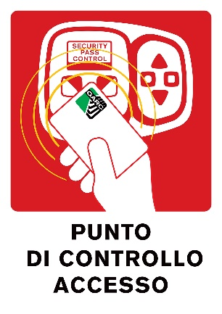
Il QR code del subappaltatore e il Security Pass Control
Il layout semplice consente un utilizzo intuibile da parte dell’operatore.
La presenza dello strumento è segnalata in ogni cantiere con gli appositi cartelli:
all’ingresso in cantiere;
in prossimità dello strumento, accompagnato dalla cartellonistica illustrativa di funzionamento.
Il Security Pass Control consente il monitoraggio in tempo reale delle presenze degli operatori, sia del Gruppo Industriale GARC sia dei subappaltatori, all’interno del cantiere.
La tessera identificativa del personale, di cui all’Art. 18 del D.Lgs. 81/2008, è completata con le funzionalità per la “bedgiata”; mentre il personale aziendale ne viene dotato all’atto dell’assunzione, il tesserino/badge è fornito al personale dei subappaltatori successivamente alla verifica dell’idoneità tecnico professionale, di cui all’Art. 26 del D.Lgs. n. 81/2008, da parte dell’Ufficio preposto.
Figura 7 - Cartellonistica informativa sulle procedure in vigore nel cantiere
Figura 6 - Procedura di marcatura
Figura 8 - Cartellonistica informativa sull'utilizzo del Security Pass Control

Slide 7
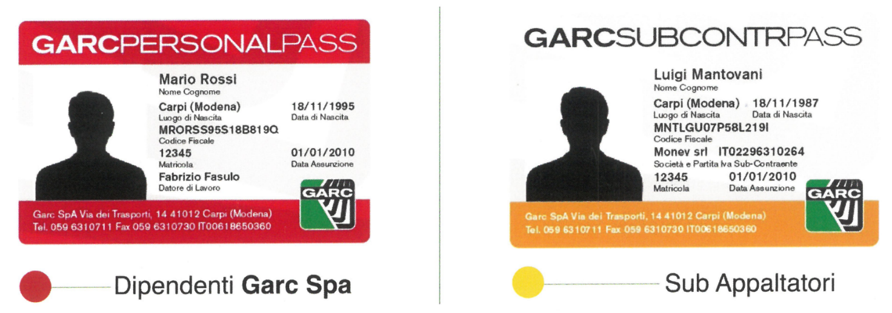

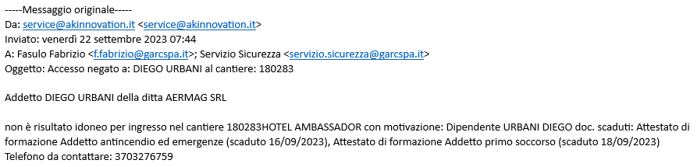
Il QR code del subappaltatore e il Security Pass Control
Il tesserino/badge dei subappaltatori sarà valido per la durata prevista del rapporto contrattuale e non oltre, coerentemente con le operazioni da effettuare in cantiere.
Figura 9 - Fac Simile dei tesserini di identificazione degli operatori GARC S.p.A. (rosso) e dei subappaltatori (Giallo)
Se un operatore non autorizzato all’ingresso in cantiere dall’Ufficio preposto alla verifica della Idoneità Tecnico Professionale, di cui all’Art. 26 del D.Lgs. n. 81/2008, o in possesso di un badge scaduto, tenta l’ingresso in cantiere, il Security Pass Control inoltra un messaggio automatico al DDL ed al Preposto del cantiere con l’indicazione del suo immediato allontanamento.
Figura 10 – Esempio di messaggio automatico inviato al DDL

Slide 8
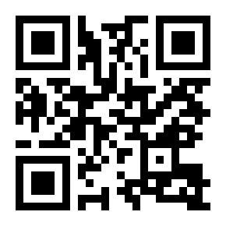
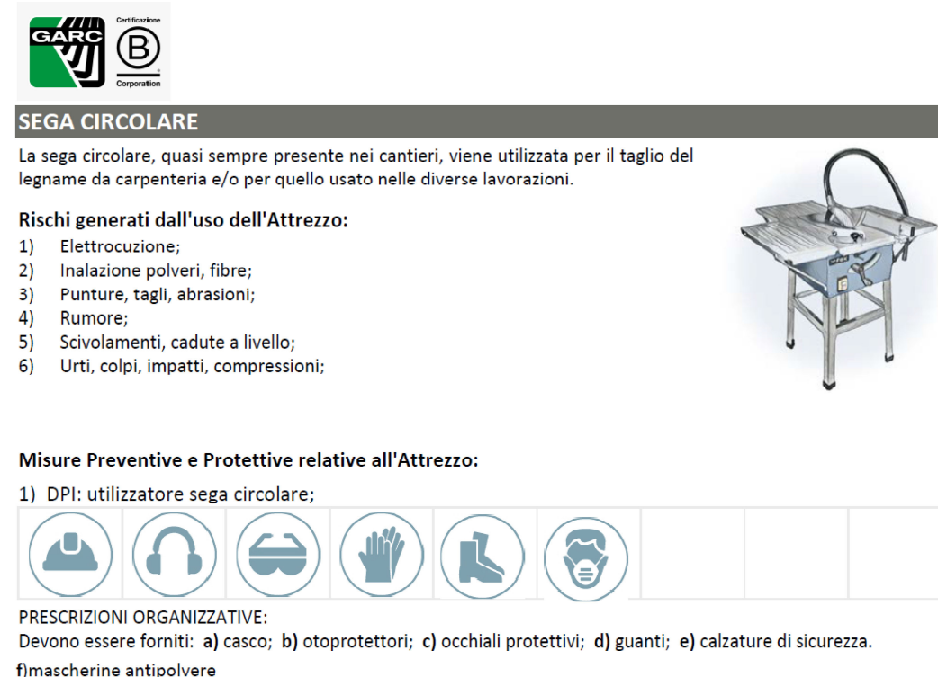
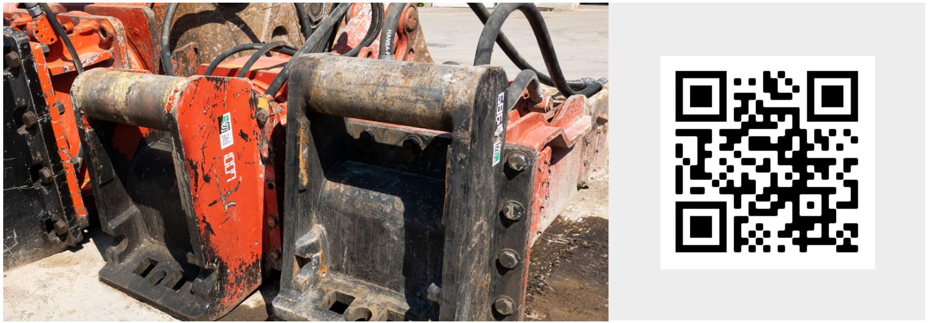
Il QR code sui beni strumentali:
Attrezzatura
La messa a disposizione ai lavoratori di attrezzatura conforme ai requisiti di sicurezza e adeguata al lavoro da svolgere, l’installazione e l’utilizzo in conformità alle istruzioni d’uso al fine di assicurare la corretta gestione è un obbligo in capo al DDL, come previsto dall’Art. 71 del D.Lgs. 81/2008.
Le non idoneità dei beni strumentali utilizzati nel ciclo produttivo è tra le cause più frequenti di infortunio, anche grave, sul luogo di lavoro.
L’attrezzatura sia utensile che meccanica, quale ad esempio ponteggi, trabattelli, generatori, betoniere, taglia asfalti, etc. rese temporaneamente disponibili al cantiere sono dotate di un QR code che, una volta inquadrato rende disponibili le seguenti informazioni:
  libretto di uso e manutenzione fornito dalla casa produttrice;
  dichiarazione di conformità CE;
  storico delle manutenzioni effettuate a cura del magazzino aziendale o di officine specializzate;
  DPI prescritti per il loro utilizzo.
Quanto appena riportato è valido anche per l’attrezzatura specifica di misurazione: oltre ai precedenti documenti, il QR code rende disponibile il registro delle tarature e la relativa documentazione che ne attesta la certificazione.
Figura 11 – Esempio di prima schermata ottenuta attraverso QR code relativa alla sega circolare SEGC224
Figura 12 – Esempio di martelli demolitori per escavatore

Slide 9
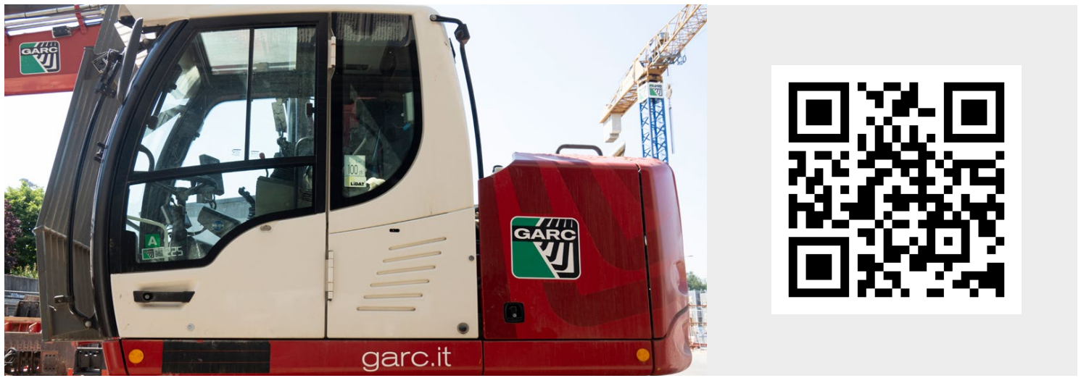
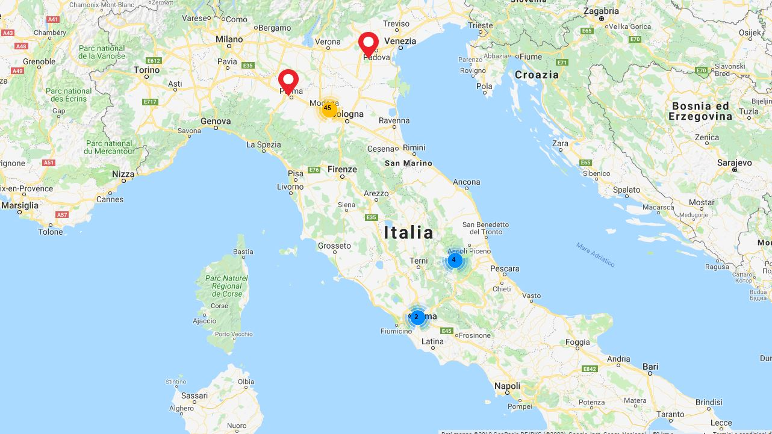
Il QR code sui beni strumentali:
Mezzi e macchinari
Analogamente a quanto riportato per le attrezzature, anche i mezzi e i macchinari aziendali sono stati dotati di QR code attraverso il quale è possibile accedere ai seguenti documenti messi a disposizione del personale addetto alla gestione della flotta aziendale; in particolare:
  manuale d’uso e manutenzione;
  certificato di proprietà;
  libretto di circolazione;
  assicurazione;
  bollo di circolazione (se presente);
  tasso d’usura;
  evidenze degli interventi manutentivi periodici.
La funzione aziendale che carica la documentazione, inoltre, sempre attraverso QR code, ha la possibilità di:
  monitorare la posizione dell’attrezzatura;
  visualizzare quale attrezzatura è stata consegnata al singolo cantiere, la data di consegna e la data di presunto rientro.
Nello storico si terrà traccia di ciò che è stato utilizzato e per quanto tempo, che troverà riscontro nella fatturazione alla commessa da parte dell’Area Magazzino.
Le informazioni afferenti alla geolocalizzazione e ai tempi di impiego previsto sono utili, inoltre, ad ottimizzare i trasporti da un cantiere all’altro, piuttosto che dal cantiere al magazzino e successivamente in un secondo cantiere, con conseguente abbattimento dei costi di gestione, del consumo energetico e della CO2 emessa.
Figura 13 – Esempio di macchina operatrice dotata di QR code
Figura 14 – Posizione delle attrezzature

Slide 10















Vantaggi & Svantaggi
QR code
 | Maggiore flessibilità di accesso a informazioni documentate, riduzione del numero di documenti da conservare, reperire e aggiornare, minor tempo di accesso.
 | Strumento estremamente versatile e utile a numerose esigenze.
 | La soluzione hardware e software necessarie per l'adozione del QR code sono largamente diffuse, di facile accessibilità ed estremamente economiche. Il QR code può essere utilizzato facilmente in diversi contesti operativi.
 | Il QR code agevola le funzioni aziendali e gli Enti preposti al controllo, interni ed esterni, nell'esercizio dell'attività di monitoraggio/vigilanza esercitato attraverso la verifica di informazioni documentate (attestati di formazione, documenti di mezzi, macchinari e attrezzature, etc.).
 | Il software necessario per la lettura del QR code è già integrato nelle funzionalità della fotocamera degli smartphone più recenti e per gli altri può essere scaricato gratuitamente dall’App Store.
 | Tecnologia non utilizzabile in assenza di copertura dalla rete telefonica e dati, o difficilmente utilizzabile in aree geografiche non totalmente o ben servite.
 | Tema della Privacy e Protezione dati personali perfettibile, anche mediante l’impostazione di password per l’accesso ai dati.
Security Pass Control
 | Incremento del livello di sicurezza: controllo degli accessi e delle abilitazioni del personale a distanza e a campione.
 | Monitoraggio agevole delle presenze sul luogo di lavoro e delle abilitazioni del personale.
 | Facilità di utilizzo ed estrema versatilità del Security Pass Control agevola la ripetibilità dell'iniziativa.
 | L'accesso al luogo di lavoro a personale non in possesso delle abilitazioni necessarie è inibito.
 | Interfaccia estremamente semplice ed intuitiva. La tessera badge necessaria per la "timbratura", può essere utilizzata anche per soddisfare i requisiti di identificazione del personale previsti dalle norme di riferimento.
 | I costi di manutenzione e di noleggio dell'apparecchiatura sono estremamente ridotti.
 | Non ci sono particolari limitazioni tecniche e/o prescrizioni normative. Occorre prestare attenzione ai dati gestiti su supporto informatico e rilevati da tale sistema, in ottica di Privacy e Protezione dati personali, in accordo al GDPR n. 2016/679.
 | In assenza di barriere fisiche (tornelli, guardiania, etc.) occorre controllare che i lavoratori non aggirino il Security Pass Control. Per ovviare a questo, è allo studio l’implementazione di “gate” associati a “tags” per il monitoraggio del personale in ingresso ed in uscita dal cantiere.

